Slide 1
Отчет об исполнении бюджета Муниципального образования город Ирбит за 2024 год в доступной для граждан форме

Slide 2
Используемые понятия и термины
Бюджет – план расходов и доходов на определенный период.
Доходы бюджета – безвозмездные и безвозвратные поступления денежных средств в бюджет.
Расходы бюджета – выплачиваемые из бюджета денежные средства.
Дефицит бюджета – превышение расходов бюджета над его доходами.
Профицит бюджета – превышение доходов бюджета над его расходами.
Бюджетный кредит – денежные средства, предоставляемые областным бюджетом бюджету муниципального образования на возвратной и возмездной основах.
Муниципальные гарантии – способ обеспечения гражданско-правовых обязательств, в силу которого муниципальное образование (гарант) дает письменное обязательство отвечать за исполнение лицом, которому дается муниципальная гарантия, обязательства перед третьими лицами полностью или частично.
Муниципальная программа – документ стратегического планирования, содержащий комплекс планируемых мероприятий, взаимоувязанных по задачам, срокам осуществления, исполнителям и ресурсам и обеспечивающих наиболее эффективное достижение целей и решение задач социально-экономического развития муниципального образования.

Slide 3
Межбюджетные трансферты – денежные средства, перечисляемые из одного бюджета бюджетной системы Российской Федерации другому (латинское transfero — переношу, перемещаю).
Виды межбюджетных трансфертов
Дотации Субсидии Субвенции
При дотации денежная помощь со стороны бюджета другого уровня не оговаривается никакими условиями (в переводе с латинского dotatio - дар, пожертвование).
При субсидии средства предоставляются бюджету другого уровня на условиях долевого финансирования расходов (латинское subsidium - помощь, поддержка).
При субвенции со стороны государства выделяются средства местному бюджету на исполнение переданных государственных полномочий.

Slide 4
ДОХОДЫ БЮДЖЕТА
Налоговые доходы
Неналоговые доходы
Безвозмездные поступления
Поступления от уплаты
налогов и сборов,
предусмотренных Налоговым
Кодексом РФ, например:
налог на доходы физических лиц,
акцизы,
земельный налог,
налог на имущество физических лиц,
государственная пошлина,
другие налоги.
Поступления от уплаты пошлин, сборов, установленных законодательством РФ, а также штрафов за нарушение законодательства, например:
доходы от использования и продажи муниципального имущества и земли,
доходы от оказания платных услуг,
штрафные санкции,
иные неналоговые доходы
Межбюджетные трансферты

Slide 5
Муниципальные учреждения ГО город Ирбит
Всего 47 муниципальных учреждений
Подведомственность | Автономные | Бюджетные | Казенные
Администрация | 2 | 1 | 3
Управление образованием | 19 | 13 | 1
Управление культуры, физической культуры и спорта | 6 | 2 | -
Итого | 27 | 16 | 4

Slide 6
Муниципальные унитарные предприятия Городского округа «город Ирбит» Свердловской области
На 01.01.2025 года на территории ГО город Ирбит действует 2 муниципальных унитарных предприятия:
1. МУП МО город Ирбит «Городские тепловые сети»;
2. МУП ГО город Ирбит «Водоканал-Сервис».

Slide 7
Объем инвестиций в экономику города
млн. рублей
*- предварительные данные

Slide 8
Обеспеченность торговыми площадями
на 1000 жителей, кв. м.

Slide 9
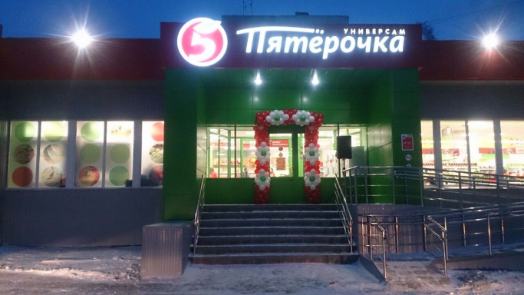
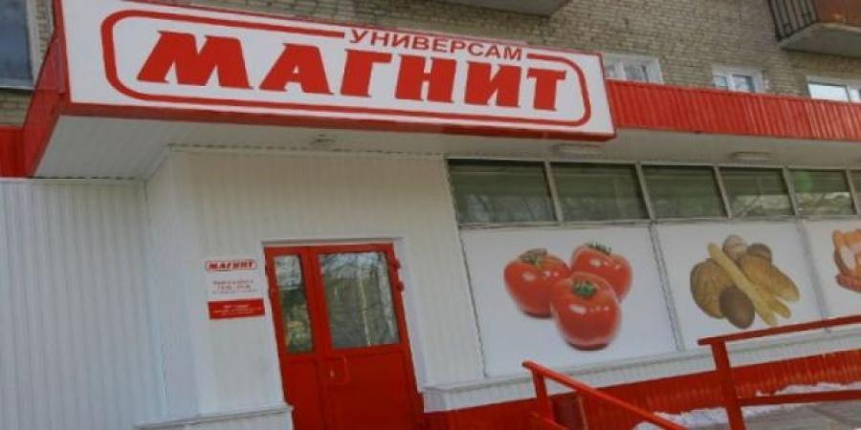
Открытие новых объектов потребительского рынка в 2024 году
Открыто 25 объектов потребительского рынка
19 объектов торговли
6 объектов общественного питания
Создано 36 рабочих мест
Объем инвестиций составил более 18 млн. руб.

Slide 10
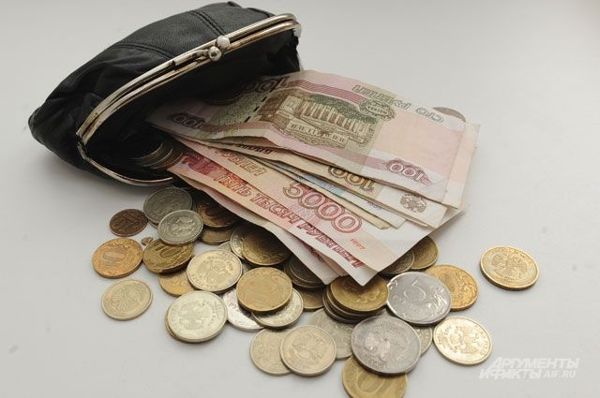
Доходы населения
Среднемесячная заработная плата по Городскому округу «город Ирбит» Свердловской области
2023 год – 48 296,5 руб.
2024 год – 58 300,5* руб.
с 01.01.2025 года:
МРОТ – 22 440 рублей
Прожиточный минимум – 17 556 рублей на душу населения
* предварительные данные
10

Slide 11
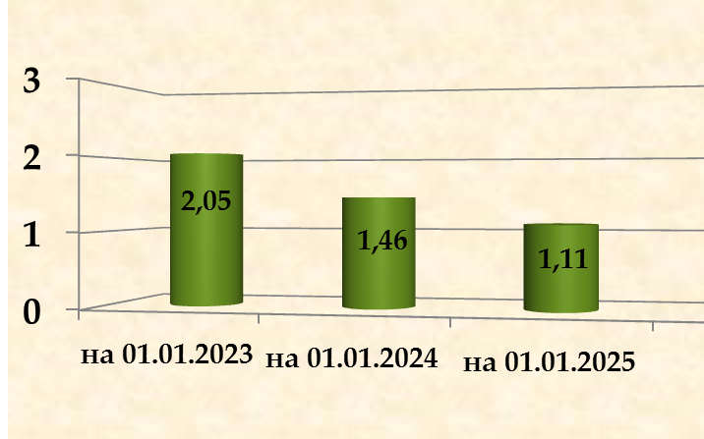
Динамика уровня безработицы

Slide 12
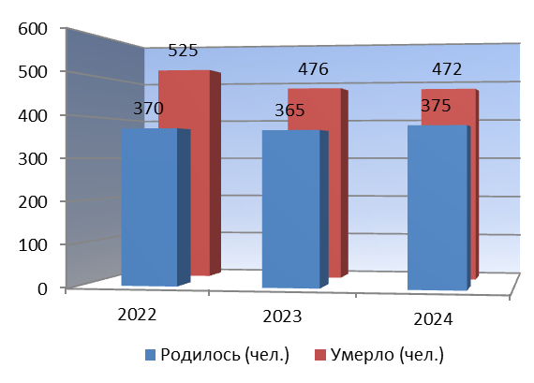

Slide 13
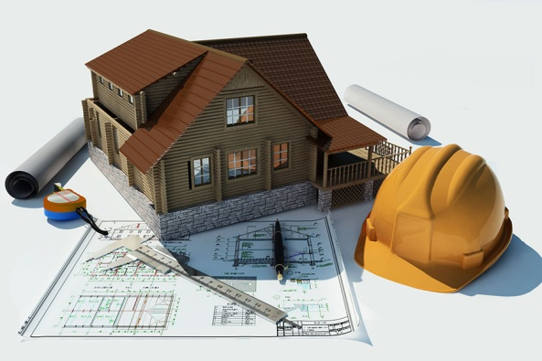
Жилищное строительство
кв. метров

Slide 14
(млн.руб.)
 | 2020 год факт | 2021 год факт | 2022 год факт | 2023 год факт | 2024 год факт
Доходы бюджета | 2 204,9 | 2 132,3 | 2 667,2 | 2 902,6 | 4 505,9
Расходы бюджета | 2 162,5 | 2 224,4 | 2 653,4 | 2 920,8 | 4 524,8
Профицит (+), дефицит (-) | + 42,4 | - 92,1 | +13,8 | -18,2 | -18,9
Общие характеристики бюджета

Slide 15
Объем доходов бюджета в расчете на одного жителя в динамике
Исполнение бюджета по доходам

Slide 16
Налог на доходы физических лиц
Исполнение бюджета по доходам
16

Slide 17
Налог, взимаемый в связи с применением упрощенной системы налогообложения
Исполнение бюджета по доходам

Slide 18
Налог, взимаемый в связи с применением патентной системы налогообложения
Исполнение бюджета по доходам

Slide 19
Доходы от использования имущества
Исполнение бюджета по доходам

Slide 20
Доходы от реализации имущества
Исполнение бюджета по доходам
20

Slide 21
Штрафы, санкции, возмещение ущерба
Исполнение бюджета по доходам

Slide 22
Межбюджетные трансферты в общем объеме доходов
Межбюджетные отношения

Slide 23
Динамика поступлений межбюджетных трансфертов, млн.руб.
Межбюджетные отношения

Slide 24
Динамика безвозмездных поступлений в бюджет ГО город Ирбит
Исполнение бюджета по доходам

Slide 25
Объем безвозмездных поступлений в расчете на одного жителя в динамике
Исполнение бюджета по доходам

Slide 27
Динамика расходов бюджета в расчете на одного жителя

Slide 28
Структура расходов (млн. руб.)
 | 2021 год | 2022 год | 2023 год | 2024 год
ВСЕГО РАСХОДОВ | 2 224,4 | 2 653,4 | 2 920,8 | 4 524,8
Общегосударственные вопросы | 109,1 | 199,9 | 159,1 | 184,6
Национальная безопасность и правоохранительная деятельность, средства массовой информации, охрана окружающей среды, обслуживание муниципального долга | 17,8 | 20,6 | 30,7 | 117,9
Национальная экономика | 235,2 | 340,1 | 280,8 | 510,7
Жилищно-коммунальное хозяйство | 244,2 | 314,1 | 403,3 | 1 172,9
Образование | 1 112,2 | 1 270,3 | 1 470,8 | 1 917,2
Культура, кинематография | 259,5 | 307,3 | 314,8 | 337,7
Социальная политика | 149,3 | 132,6 | 151,8 | 149,2
Физическая культура и спорт | 97,1 | 68,5 | 109,5 | 134,6

Slide 29
Расходы в области национальной экономики (в млн.руб.)

Slide 30
Расходы на ЖКХ (в млн.руб.)

Slide 31
Расходы на образование (в млн.руб.)

Slide 32
Расходы на культуру (в млн.руб.)

Slide 33
Реализация Муниципальных программ в 2024 году
15 муниципальных программ (34 подпрограммы), финансируемых из средств местного бюджета, в т.ч. 8 программ (17 подпрограмм) обеспечены софинансированием из средств областного и федерального бюджетов.
Показатели | План | Факт | Исполнение(%)
Общий объем финансирования программ, млн.руб. | 4 337,6 | 4 018,2 | 92,6
Средства местного бюджета, млн. руб. | 2 601,5 | 2 418,1 | 93
Средства областного и федерального бюджетов, млн. руб. | 1 736,1 | 1 600,1 | 92,2

Slide 34
Муниципальная программа «Развитие системы образования в Городском округе «город Ирбит» Свердловской области до 2026 года»
тыс. рублей
Наименование подпрограммы | 2023 год | 2024 год
Подпрограмма «Развитие системы дошкольного образования в Городском округе «город Ирбит» Свердловской области до 2026 года» | 618 181,3 | 837 053,8
Подпрограмма «Развитие системы общего образования в Городском округе «город Ирбит» Свердловской области до 2026 года» | 621 675,5 | 839 343,0
Подпрограмма «Развитие системы дополнительного образования, системы отдыха и оздоровления детей и подростков в Городском округе «город Ирбит» Свердловской области до 2026 года» | 182 133,9 | 161 027,9
Подпрограмма «Обеспечение реализации Муниципальной программы «Развитие системы образования в Городском округе «город Ирбит» Свердловской области до 2026 года» | 38 000,9 | 45 941,8
Подпрограмма «Развитие образования в сфере физической культуры и спорта в Городском округе «город Ирбит» Свердловской области до 2026 года» | 41 129,5 | 52 214,9
ИТОГО: | 1 501 121,1 | 1 935 581,4

Slide 35
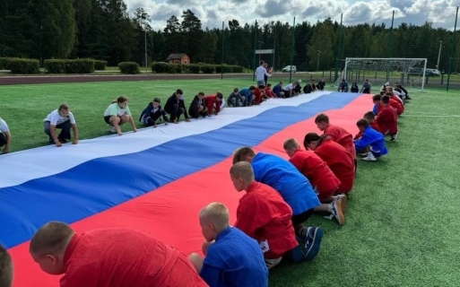
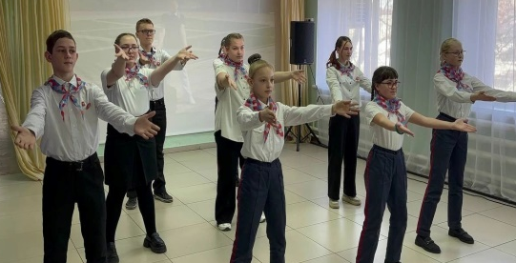
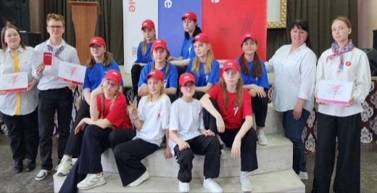
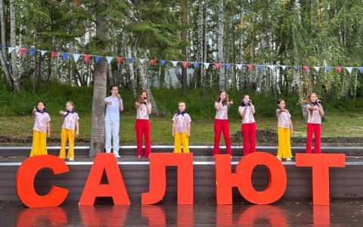
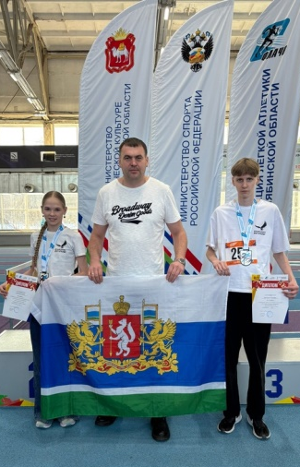
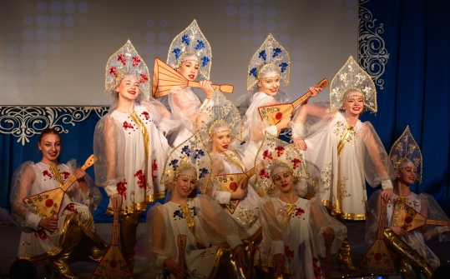
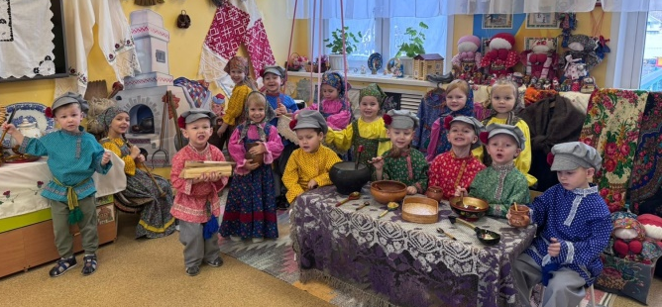
СИСТЕМА ОБРАЗОВАНИЯ
ГО город ИРБИТ
ОБЩЕОБРАЗОВАТЕЛЬНЫЕ
ОРГАНИЗАЦИИ
8
ДОШКОЛЬНЫЕ
ОБРАЗОВАТЕЛЬНЫЕ
ОРГАНИЗАЦИИ
ОРГАНИЗАЦИИ
ДОПОЛНИТЕЛЬНОГО
ОБРАЗОВАНИЯ
3
20
1
УЧРЕЖДЕНИЕ СОПРОВОЖДЕНИЯ

Slide 36
Система образования Городского округа «город Ирбит» Свердловской области
Показатели развития системы образования
Показатель | на 31.12.2024
Количество организаций, подведомственных Управлению образованием Городского округа «город Ирбит» Свердловской области, из них | 32
детские сады | 20 (17)
школы | 8
организации дополнительного образования | 3
учреждение сопровождения | 1
Количество обучающихся
в детских садах | 1 984
в школах | 5 009
в организациях дополнительного образования | 2 063
Общее количество работников в организациях, из них | 1 521
в детских садах | 844
в школах | 535
в организациях дополнительного образования | 118
в учреждении сопровождения | 42
Количество педагогических работников в, из них | 737
в детских садах | 340
в школах | 348
в организациях дополнительного образования | 49

Slide 37
Изменение контингента обучающихся
за три года

Slide 38
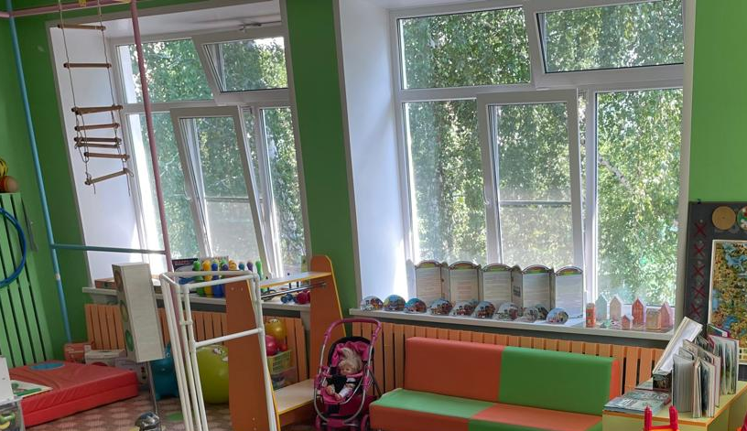
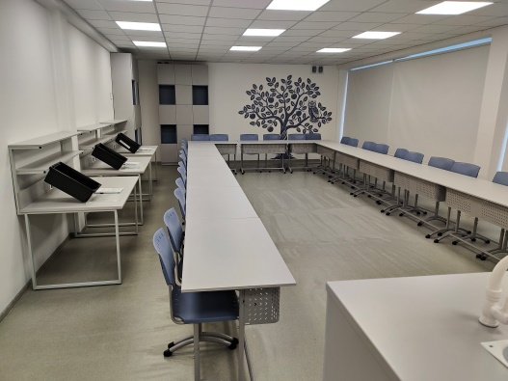
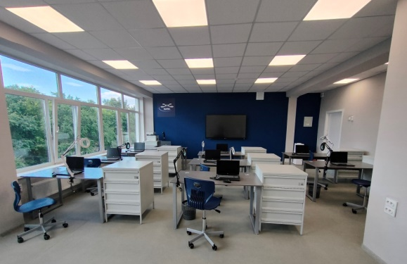
Развитие
материально-технической базы образовательных организаций
Бюджет системы образования (руб.)
Участие образовательных организаций
в реализации целевой программы
Наименование МП | Уровень бюджета | 2022 год | 2023 год | 2024 год
Муниципальная программа «Развитие системы образования в Городском округе «город Ирбит» Свердловской области до 2025 года» | Федеральный | 38 678,111 | 45 427,410 | 66 080,414
 | Областной | 653 893,433 | 767 704,624 | 990 012,700
 | Местный | 542 412,433 | 640 740,000 | 731 447,723
ВСЕГО по годам |  | 1 234 989,736 | 1 453 872,034 | 1 787 540,837

Slide 39
Приобретение учебников в 2024 году
Общеобразовательное учреждение | Количество экземпляров | Сумма, руб.
МАОУ «Школа № 1» | 1 915 | 1 009 883,85
МАОУ «Школа № 3» | 667 | 470 252,20
МАОУ «Школа № 5» | 638 | 552 629,00
МАОУ «Школа № 8» | 1 844 | 1 278 770,40
МАОУ «Школа № 9» | 2 078 | 1 487 981,40
МАОУ «Школа № 10» | 2 651 | 1 612 156,30
МАОУ «Школа № 13» | 1 555 | 1 090 840,00
МАОУ «Школа № 18» | 1 995 | 1 549 788,10
Итого | 13 343 | 9 052 251,25

Slide 40
Единый государственный экзамен
Результаты независимой экспертизы оценки качества образования выпускников общеобразовательных учреждений города Ирбита на протяжении рада лет сопоставимы или выше среднеобластных и общероссийских. Самыми востребованными предметами для выпускников 11-х классов являются математика профильная, обществознание, биология, физика. Эта же тенденция наблюдается и в целом по Российской Федерации.
Учащиеся, набравшие наивысшие баллы по предметам в 2024 году
Выпускники, награжденные медалями
«За особые успехи в учении»
Предмет | Баллы | Фамилия Имя | Образовательное учреждение
Литература | 100 | Ларионова Дарья | МАОУ «Школа № 18»
Физика | 100 | Мельцов Дмитрий | МАОУ «Школа № 9»
Математика (профиль) | 98 | Перминов Матвей | МАОУ «Школа № 8»
Русский язык | 97 | Бахтина Валерия | МАОУ «Школа № 10»
Обществознание | 94 | Перетягина Ульяна | МАОУ «Школа № 9»
Биология | 93 | Олюнина Ульяна | МАОУ «Школа № 13»
Информатика и ИКТ | 93 | Устинов Егор Сивкова Ксения | МАОУ «Школа № 13» МАОУ «Школа № 10»
Химия | 91 | Лукьянович Егор | МАОУ «Школа № 8»
География | 86 | Спиридонова Екатерина | МАОУ «Школа № 8»
Английский язык | 79 | Пономарева Ксения | МАОУ «Школа № 8»
Год | Количество | %
2018 | 9 | 5,96
2019 | 7 | 4,96
2020 | 13 | 9,35
2021 | 16 | 10,46
2022 | 13 | 13,97
2023 | 11 | 10,67
2024 | 15 (из них I степени – 9, II степени - 6) | 15.15
Результаты ЕГЭ по русскому языку выпускников города Ирбита
Учебный год | Кол-во сдававших предмет | Не преодолели минимального порога, чел. | Средний балл по 100-балльной шкале | Набрали 81 и более баллов, чел. | Набрали 81 и более баллов, %
2021-2022 | 93 | 0 | 76,3 | 39 | 41
2022-2023 | 103 | 0 | 71,63 | 30 | 29
2023-2024 | 99 | 0 | 68,83 | 20 | 20

Slide 41
Достижения
педагогов и обучающихся
образовательных организаций
Участие педагогов города Ирбита в конкурсах профессионального мастерства
Учащиеся - обладатели премии Губернатора Свердловской области
Региональный этап XIX ежегодного Всероссийского конкурса в области педагогики, воспитания и работы с детьми и молодежью до 20 лет «За нравственный подвиг учителя»
Победители в номинации «За организацию духовно-нравственного
воспитания в рамках образовательного учреждения» - коллективная
работа педагогов МАДОУ «Детский сад № 26» (Воробьева
Светлана Михайловна, воспитатель; Поникаровских Наталия
Николаевна, учитель-логопед; Шумкова Светлана Леонидовна,
педагог-психолог)
Городской конкурс «Воспитатель года» (среди воспитателей ДОО)
Абсолютный победитель – Прядеина Елена Дмитриевна,
воспитатель МАДОУ «Детский сад № 10»
Всероссийский конкурс «Учитель здоровья»
Победитель регионального этапа, призер заключительного этапа –
Кошелев Данил Анатольевич, учитель физической культуры
МАОУ «Школа № 10»
2022 год Деринг Дарья, ОУ № 10,
Кузнецова Светлана, ОУ № 13,
Ильин Максим, ОУ № 13,
Киселев Кирилл, ОУ № 13,
Кривоногов Дмитрий, ОУ № 18
2023 год Дреева Екатерина, ОУ № 10,
Удинцев Олег, ОУ № 13,
Кузнецова Светлана, ОУ № 13,
Кофанов Роман, ОУ № 13
2024 год Вольский Виталий, ОУ № 8,
Ветлугина Дарья, ОУ № 8,
Томилов Вадим, ОУ № 10
Медведков Данил, ОУ 13
Педагоги - обладатели премии Губернатора Свердловской области
2024 год Дымов Сергей Николаевич, ОУ № 10
Курмачев Александр Владимирович, ОУ № 8,
Толмачев Владислав Григорьевич, ОУ № 13

Slide 42
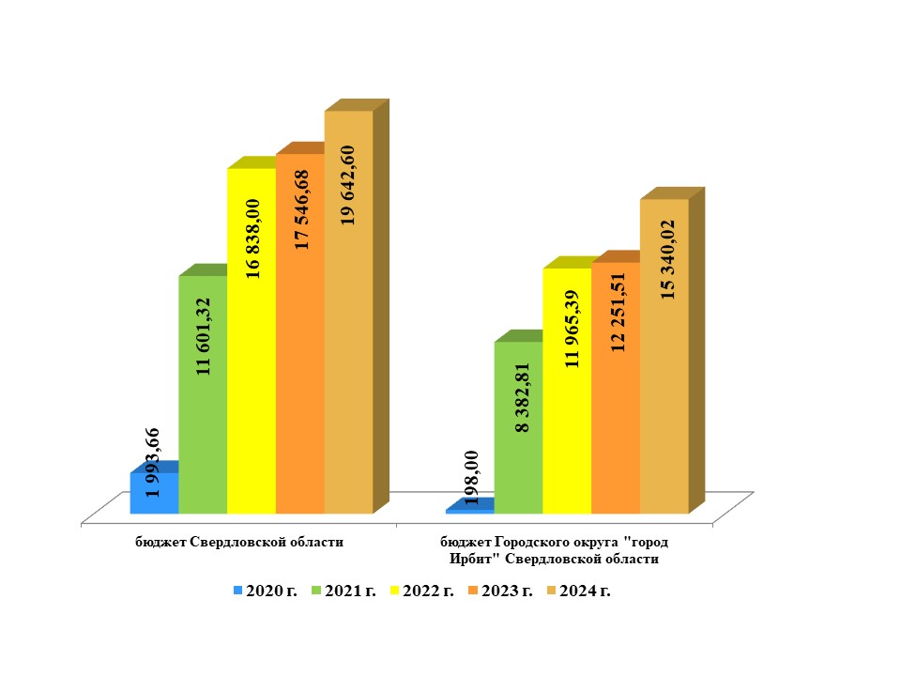
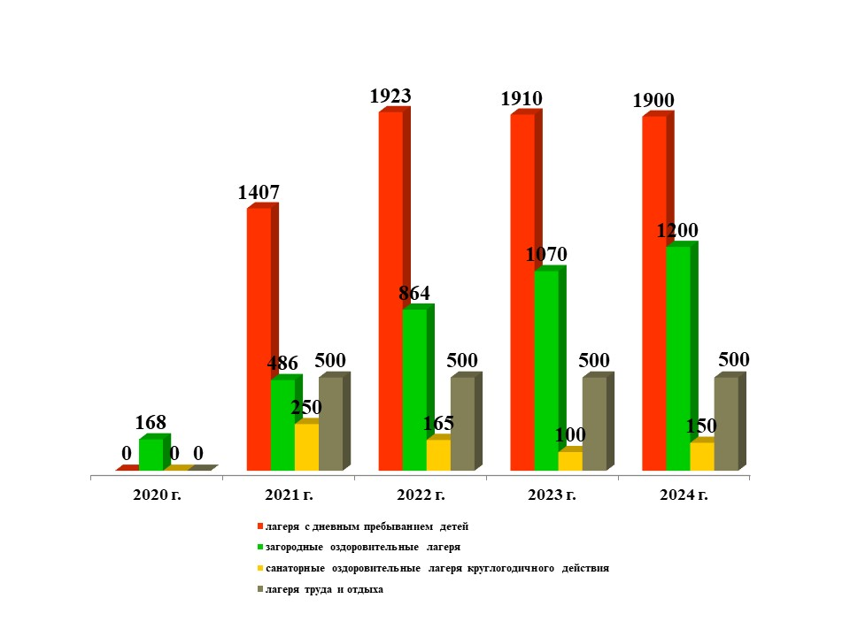
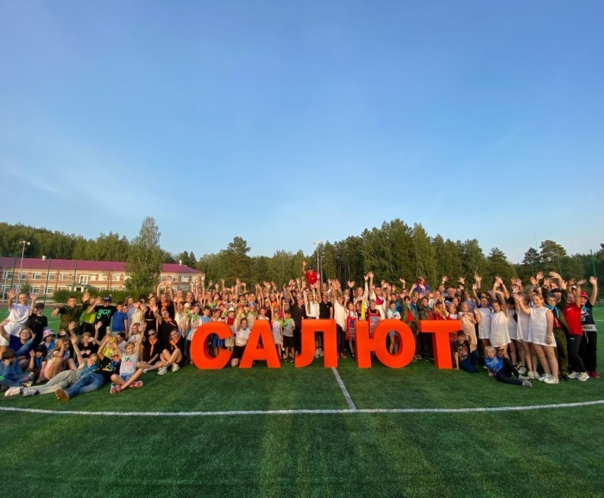
Организация отдыха детей
и их оздоровления
Эффективная организация отдыха детей и их оздоровления, развитие системы внеурочной, сезонной занятости несовершеннолетних в Городском округе «город Ирбит» Свердловской области является одной из наиболее актуальных задач.
Финансирование оздоровительной кампании
Основные формы
организации отдыха и оздоровления детей
Развитие материально-технической базы
муниципального загородного лагеря (тыс.руб.)
Государственная программа Свердловской области «Развитие системы образования и реализация молодежной политики в Свердловской области до 2025 года», подпрограмма «Укрепление и развитие материально-технической базы образовательных организаций Свердловской области» | Уровень бюджета | 2020 год | 2021 год | 2022 год | 2023 год | 2024 год
 | Областной | 1 560,00 | 1 212,33 | 1 344,70 | 21 126,70 | 8 638,09
 | Местный | 1 440,00 | 1 813,96 | 3 067,04 | 19 501,60 | 10 861,00
ВСЕГО по годам |  | 3 000,00 | 3 026,29 | 4 411,74 | 40 628, 30 | 19 499,09

Slide 43
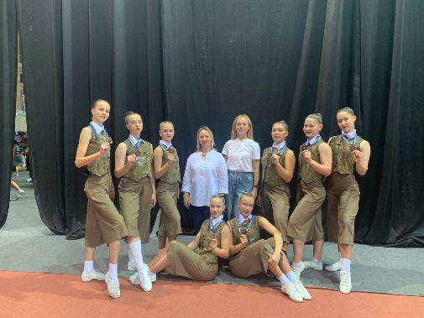
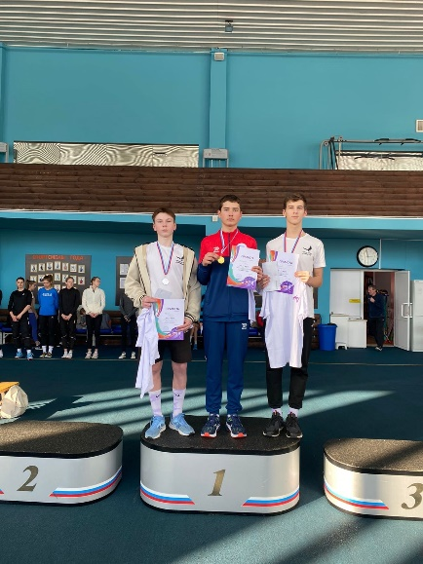
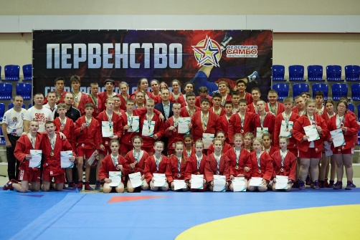
Деятельность
МАОУ ДО «Спортивная школа»
Результаты участия в соревнованиях за 2024 год:
Чемпионат и Первенство России, Всероссийские соревнования, Кубок России – 33 победителя и призера.
Первенства Уральского федерального округа – 19 победителей и призеров.
Учащиеся, вошедшие в состав сборных команд Свердловской области по видам спорта – 67 человек.
Присвоение спортивных разрядов и званий:
юношеские разряды – 472 чел.;
II-III спортивные разряды – 235 чел.;
I спортивный разряд – 28 чел.;
КМС – 19 чел.;
звание «Мастер спорта России» - 3 чел.

Slide 44
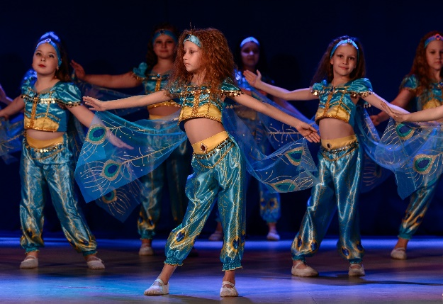
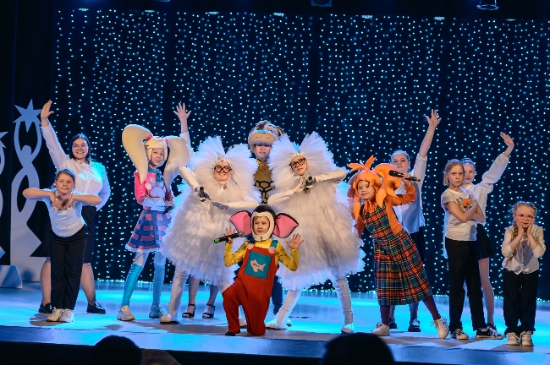
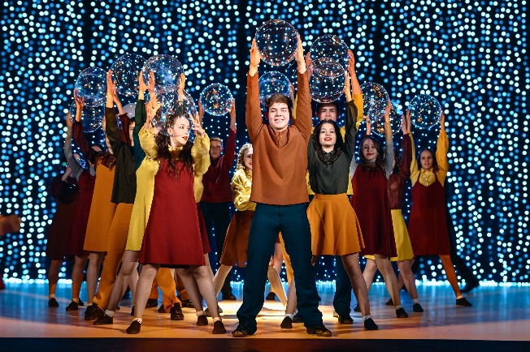
Деятельность
МАОУ ДО «Центр детского творчества»
Результаты участия коллективов в конкурсах за 2024 год:
Участие обучающихся художественной направленности в конкурсах различного уровня – 20 конкурсов / 347 победителей;
Всероссийские и региональные робототехнические соревнования –
10 соревнований / 16 победителей;
Обучающиеся туристко-краеведческой направленности имеют следующие результаты:
- победители областных соревнований по спортивному туризму – 15 чел.;
- присвоены разряды по спортивному туризму – 9 чел.;
- 508 обучающихся участвовали в 22 походах выходного дня.

Slide 45
Муниципальная программа «Развитие жилищно-коммунального хозяйства и повышение энергетической эффективности в Городском округе «город Ирбит» Свердловской области до 2026 года»
тыс. рублей
Наименование подпрограммы | 2023 год | 2024 год
Обращение с твердыми бытовыми (коммунальными) отходами на территории Городского округа «город Ирбит» Свердловской области до 2026 года | 3 939,6 | 4 359,7
Организация предоставления услуг бань в Городском округе «город Ирбит» Свердловской области до 2026 года | 4 550,0 | 5 042,1
Благоустройство территории в Городском округе «город Ирбит» Свердловской области до 2026 года | 65 473,4 | 86 493,6
Газификация Городского округа «город Ирбит» Свердловской области до 2026 года | 5 405,0 | 741,3
Развитие и модернизация коммунальной инфраструктуры Городского округа «город Ирбит» Свердловской области до 2026 года | 108 935,4 | 79 138,4
Обеспечение рационального и безопасного природопользования на территории Городского округа «город Ирбит» Свердловской области до 2026 года | 7 513,9 | 74 928,8
ИТОГО | 195 817,3 | 250 703,9

Slide 46
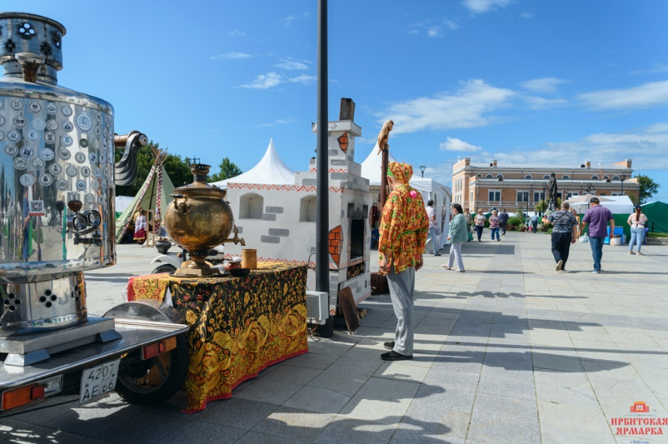
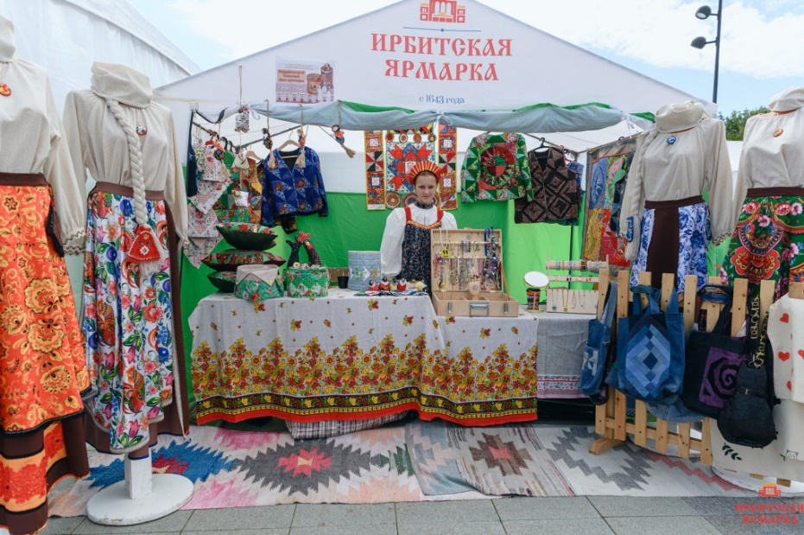
Муниципальная программа «Развитие туризма на территории Городского округа «город Ирбит» Свердловской области до 2028 года»
тыс. рублей
Наименование подпрограммы | 2023 год | 2024 год
Эстетика городского пространства Городского округа «город Ирбит» Свердловской области до 2028 года | 21 903,1 | 55 179,1
Развитие внутреннего и въездного туризма на территории Городского округа «город Ирбит» Свердловской области до 2028 года | 13 804,2 | 61 800,4
ИТОГО: | 35 707,3 | 116 979,5

Slide 47
Муниципальная программа «Развитие сферы культуры в Городском округе «город Ирбит» Свердловской области до 2028 года»
тыс. рублей
Наименование подпрограммы | 2023 год | 2024 год
Развитие сферы культуры и искусства в Городском округе «город Ирбит» Свердловской области до 2028 года | 208 597,6 | 200 056,8
Обеспечение реализации Муниципальной программы «Развитие сферы культуры в Городском округе «город Ирбит» Свердловской области до 2028 года | 37 707,4 | 97 610,0
ИТОГО | 246 305,0 | 297 666,8

Slide 48
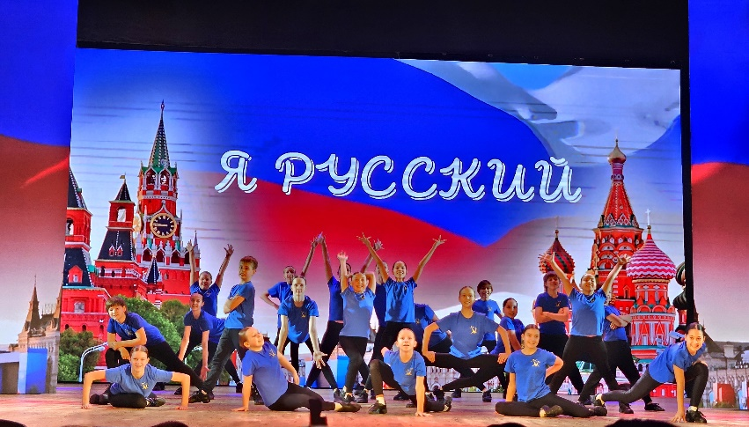
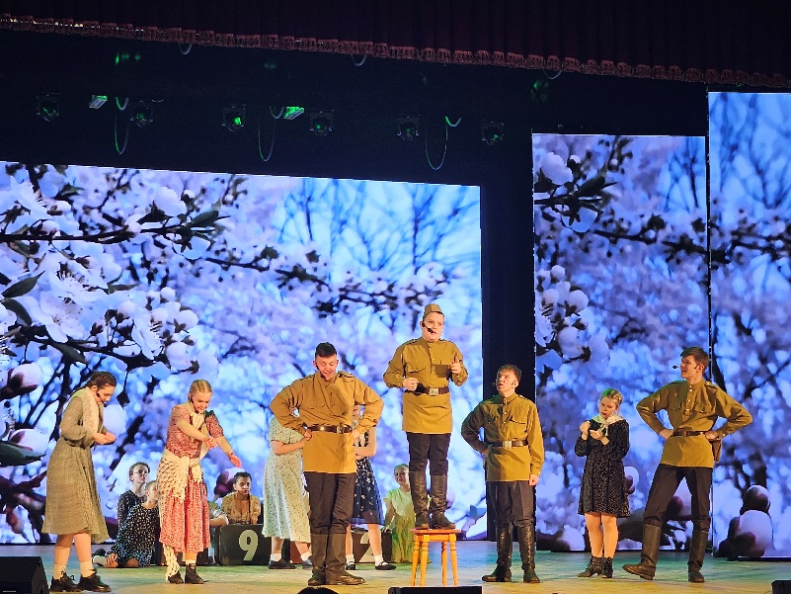
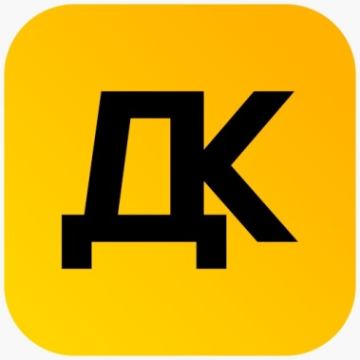
Динамика показателей культурно-досуговой сферы в ГО город Ирбит (ДК им. В.К.Костевича)
№ п/п | Показатель | 2023 год | 2024 год
1 | Количество проведенных мероприятий (ед.) | 224 | 221
2 | Количество посетителей (ед.) | 204 787 | 182 328
3 | Из них – детей (чел.) | 38 428 | 19 698

Slide 49
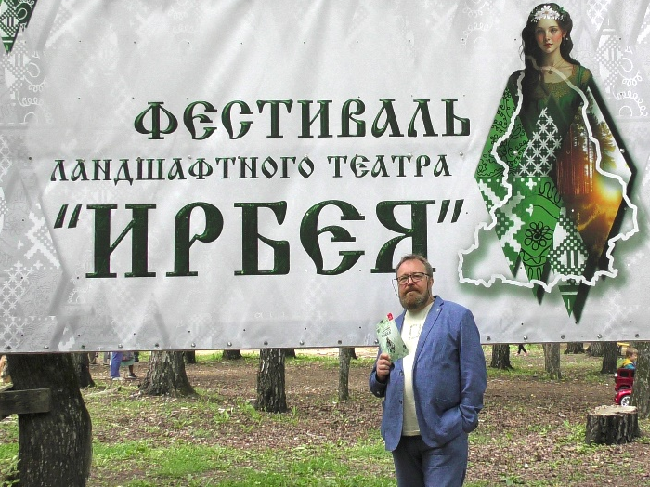
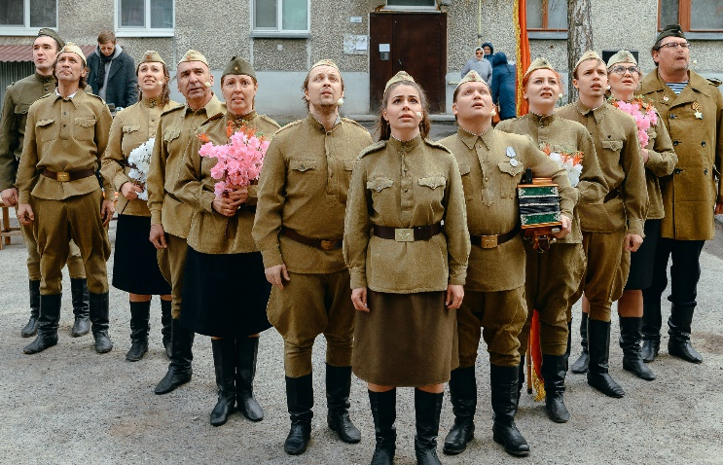
Динамика основных показателей деятельности «Ирбитского драматического театра им.А.Н.Островского»
№ п/п | Показатель | 2023 год | 2024 год
1 | Количество спектаклей (ед.) | 306 | 278
2 | Количество зрителей (тыс. чел.) | 22,3 | 19,5
3 | Доходы (тыс. руб.) | 4 550 | 4 890

Slide 50
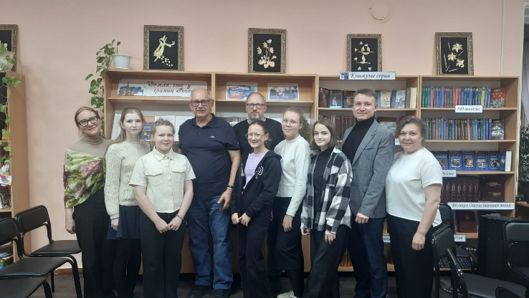
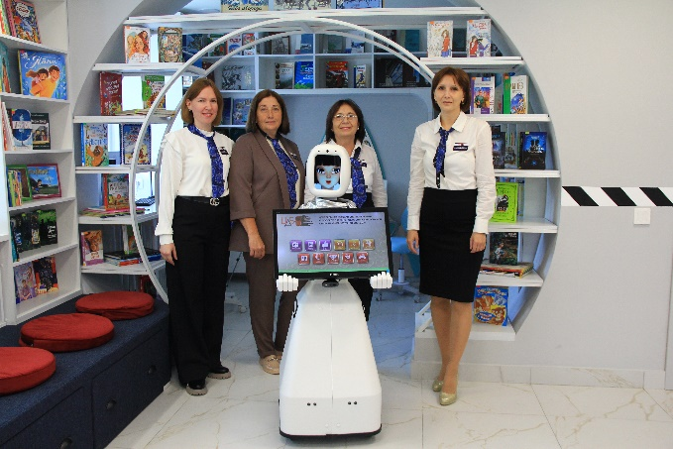
Динамика основных показателей деятельности библиотек
№ п\п | Показатель | 2023 | 2024
1 | Книжный фонд (ед.) | 224 718 | 219 668
2 | в том числе – количество электронных изданий (ед.) | 230 | 234
3 | Новые поступления (ед.) | 3 281 | 7 013
4 | Выбытия (ед.) | 6 290 | 12 063
5 | Количество читателей (ед.) | 9 449 | 9 745
6 | Количество посещений (ед.) | 160 947 | 189 225
7 | Книговыдача (ед.) | 201 561 | 201 313
8 | Количество библиотек, подключённых к Интернет (ед.) | 4 | 4
9 | Количество автоматизированных рабочих мест для читателей (ед.) | 12 | 16

Slide 51
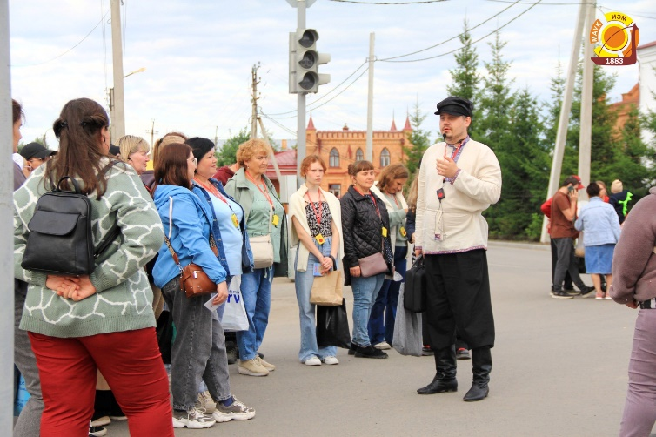
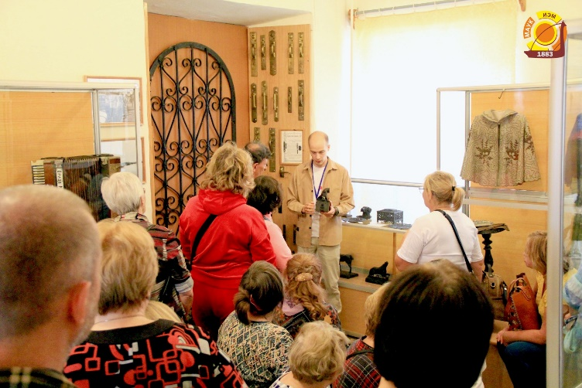
Динамика основных показателей деятельности Историко-этнографического музея
№ п\п | Показатель | 2023 | 2024
1 | Основной фонд: общее количество (ед.) | 15 170 | 15 391
2 | Количество посетителей ( чел.) | 23 532 | 24 502
3 | Количество экскурсий (ед.) | 1 251 | 1 148
4 | Научно-просветительские мероприятия (ед.) | 82 | 80
5 | Количество выставок (ед.) | 40 | 28

Slide 52
Муниципальная программа «Развитие физической культуры, спорта и молодежной политики в Городском округе «город Ирбит» Свердловской области до 2028 года»
тыс. рублей
Наименование подпрограммы | 2023 год | 2024 год
Молодежь Городского округа «город Ирбит» Свердловской области до 2028 года | 12 293,2 | 27 887,3
Патриотическое воспитание граждан Городского округа «город Ирбит» Свердловской области до 2028 года | 0,0 | 260,0
Развитие физической культуры и спорта в Городском округе «город Ирбит» Свердловской области до 2028 года | 6 626,9 | 8 779,2
Развитие инфраструктуры объектов спорта муниципальной собственности в Городском округе «город Ирбит» Свердловской области до 2028 года | 59 790,1 | 71 796,0
ИТОГО | 78 710,2 | 108 722,5

Slide 53
Подпрограмма «Молодежь Городского округа «город Ирбит» Свердловской области до 2028 года»
№ п/п | Показатель | 2023 год, чел. | 2024 год, чел.
Количество трудоустроенных несовершеннолетних граждан
1 | Всего, чел. | 263 | 253
2 | Из них: - при поддержке средств ГО город Ирбит; | 263 | 253
3 | - при поддержке средств работодателей; | - | -
4 | Из них: - при поддержке средств Центра занятости населения. | 263 | 194

Slide 54
Подпрограмма «Патриотическое воспитание граждан Городского округа «город Ирбит» Свердловской области до 2025 года»
№ п/п | Мероприятие | Кол-во участников, чел.
1 | VII Окружная военно-спортивная игра "Школа безопасности" | 100
2 | Кинопоказ патриотических фильмов | 400
3 | Акция «Мы – граждане России» (торжественное вручение паспортов) | 65
4 | Городская военно-спортивная игра «Армейский экспресс» среди обучающихся 8-х классов общеобразовательных организаций Городского округа «город Ирбит» Свердловской области | 100
5 | Военно-спортивная игра «Соколы России» среди обучающихся 8-х классов общеобразовательных организаций Городского округа «город Ирбит» Свердловской области | 100
6 | Акция «Георгиевская лента» | 8 000
7 | Молодежная патриотическая акция «Время выбрало нас» | 2 000
8 | Акция «Мой флаг» | 1 500
9 | Акция «Свеча памяти» | 500
10 | Военно-спортивная игра «Рассвет Победы - 2023» среди обучающихся общеобразовательных организаций Городского округа «город Ирбит» Свердловской области | 150

Slide 55
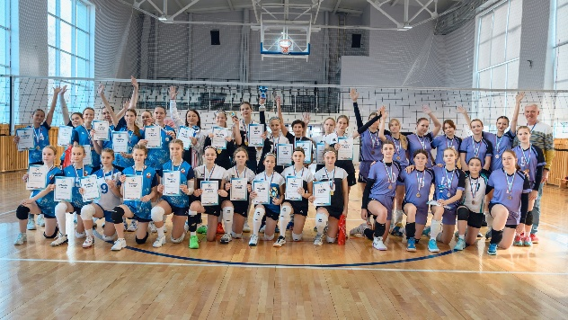
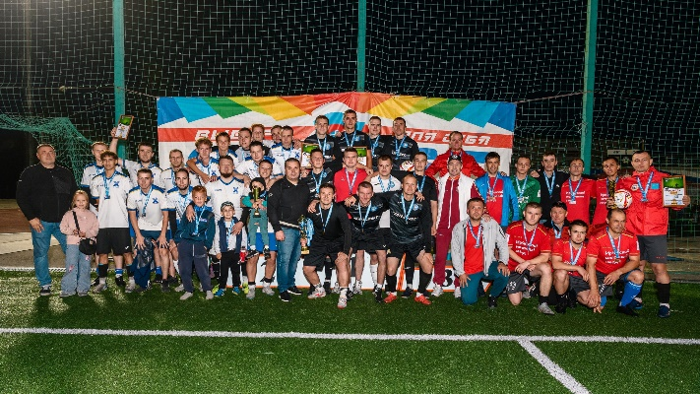
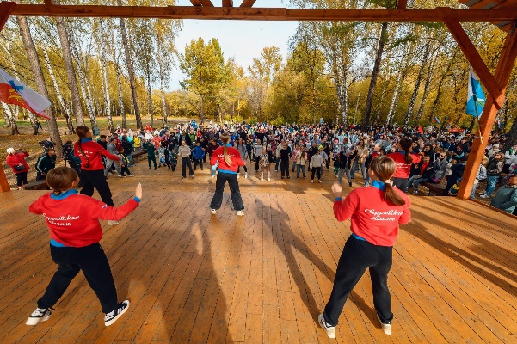
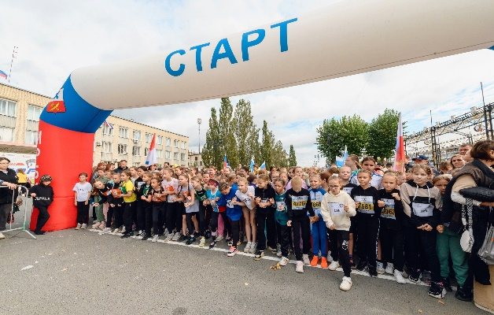
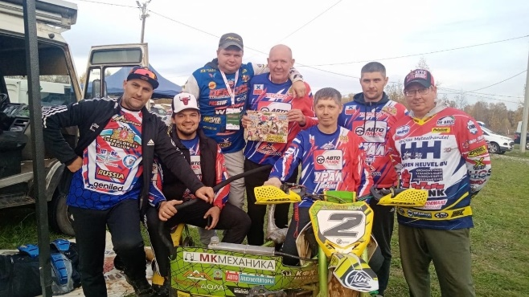
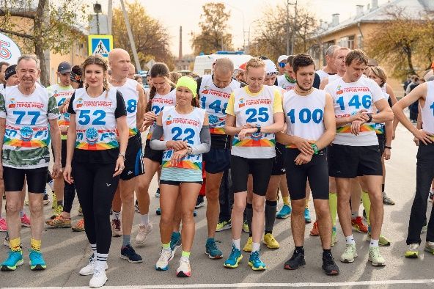
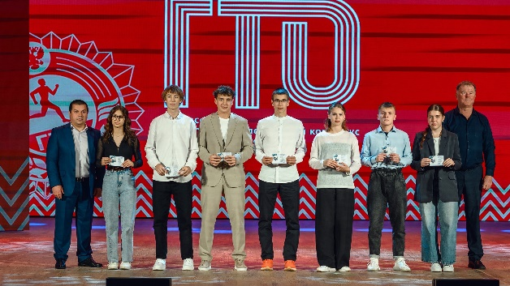
Подпрограмма «Развитие физической культуры и спорта в Городском округе «город Ирбит» Свердловской области до 2028 года»
За 2024 год на территории Городского округа «город Ирбит» Свердловской области проведено 182 физкультурное и спортивное мероприятие:
- городские спортивные мероприятия (108)
- мероприятия по внедрению ВФСК «ГТО» (9)
- спортивные мероприятия, проводимые на
уровне Восточного управленческого округа (11)
- областные мероприятия (45)
- всероссийские мероприятия (9)

Slide 56
Подпрограмма «Развитие инфраструктуры объектов спорта Муниципальной собственности в Городском округе «город Ирбит» Свердловской области до 2028 года»
В 2024 году для организации тренировочного процесса и проведения мероприятий для СКА (спортивный клуб армрестлинга) «Ратибор» приобретено следующее оборудование:
- скамья Скотта, скамья Скотта стоя;
- для организации тренировочного процесса и проведения мероприятий приобретено следующее оборудование:
- профессиональный теннисный стол, разделительные барьеры, счетчики судейские в клуб настольного тенниса «Старт»;
- шахматные часы в шахматный клуб «Гамбит».
В ноябре месяце заключен договор по разработке рабочей документации для объекта: «Обустройство лыжероллерной трассы в парке «Сосновая роща», расположенной по адресу: Свердловская область, г. Ирбит, ул. Дорожная, 6а

Slide 57
Муниципальная программа «Доступное жилье молодым семьям, проживающим на территории Городского округа «город Ирбит» Свердловской области до 2026 года»
тыс. рублей
Наименование подпрограммы | 2023 год | 2024 год
Обеспечение жильем молодых семей на территории Городского округа «город Ирбит» Свердловской области до 2026 года | 6 600,0 | 5 977,4
Предоставление региональной поддержки молодым семьям на улучшение жилищных условий на территории Городского округа «город Ирбит» Свердловской области до 2026 года | 590,9 | 1 226,1
ИТОГО | 7 190,9 | 7 203,5

Slide 58
Муниципальная программа «Реализация основных направлений муниципальной политики в строительном комплексе Городского округа «город Ирбит» Свердловской области до 2026 года»
тыс. рублей
Наименование подпрограммы | 2023 год | 2024 год
Обеспечение реализации Муниципальной программы «Реализация основных направлений муниципальной политики в строительном комплексе Городского округа «город Ирбит» Свердловской области до 2026 года | 37 327,8 | 43 945,1
Формирование жилфонда для переселения граждан из жилых помещений, признанных непригодными для проживания и (или) с высоким уровнем износа в Городском округе «город Ирбит» Свердловской области до 2026 года | 3 354,5 | 10 502,8
Осуществление градостроительной деятельности в Городском округе «город Ирбит» Свердловской области до 2026 года | 810, 7 | 592 443,6
ИТОГО | 41 493,0 | 646 891,5

Slide 59
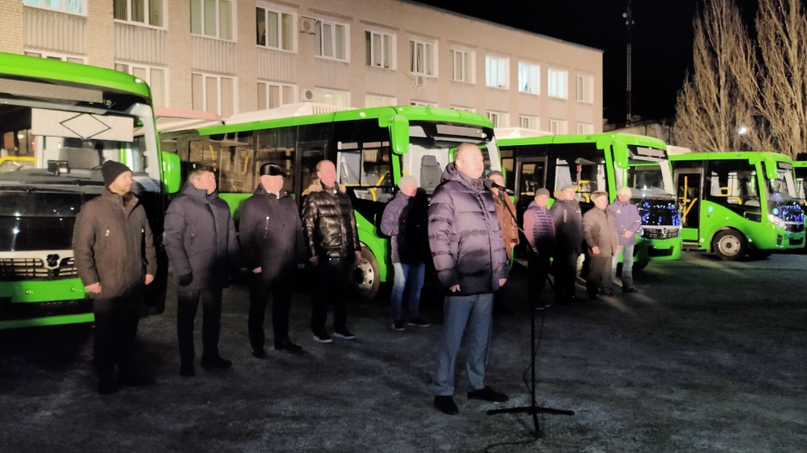
Муниципальная программа «Развитие транспортного комплекса Городского округа «город Ирбит» Свердловской области до 2026 года»
тыс. рублей
Наименование подпрограммы | 2023 год | 2024 год
Организация транспортного обслуживания населения на территории Городского округа «город Ирбит» Свердловской области до 2026 года | 94 711,5 | 61 935,2
Строительство, реконструкция, ремонт и содержание автомобильных дорог Городского округа «город Ирбит» Свердловской области до 2026 года | 163 609,3 | 373 144,4
Повышение безопасности дорожного движения на территории Городского округа «город Ирбит» Свердловской области до 2026 года» | 1 198,1 | 1 796,0
ИТОГО | 259 518,9 | 436 875,6

Slide 60
Муниципальная программа «Информатизация органов местного самоуправления Городского округа «город Ирбит» Свердловской области до 2026 года»
тыс. рублей
2023 год | 2024 год
3 944,7 | 15 896,6

Slide 61
Муниципальная программа «Повышение инвестиционной привлекательности Городского округа «город Ирбит» Свердловской области до 2026 года»
тыс. рублей
Наименование подпрограммы | 2023 год | 2024 год
Развитие субъектов малого и среднего предпринимательства Городского округа «город Ирбит» Свердловской области до 2026 года | 1 500,0 | 1 600,0
Повышение эффективности управления собственностью Городского округа «город Ирбит» Свердловской области до 2026 года | 20 138,2 | 9 554,9
ИТОГО | 21 638,2 | 11 154,9

Slide 62
Муниципальная программа «Обеспечение общественной безопасности на территории Городского округа «город Ирбит» Свердловской области до 2026 года»
тыс. рублей
Наименование подпрограммы | 2023 год | 2024 год
Осуществление мер по защите населения и территорий от чрезвычайных ситуаций природного и техногенного характера, обеспечению пожарной безопасности на территории Городского округа «город Ирбит» Свердловской области до 2026 года | 17 093,3 | 24 247,6
Комплексные меры по профилактике правонарушений и преступлений в Городском округе «город Ирбит» Свердловской области до 2026 года | 722,0 | 910,1
Обеспечение безопасности людей на водных объектах на территории Городского округа «город Ирбит» Свердловской области до 2026 года | 4,6 | 23,9
ИТОГО | 17 819,9 | 25 181,6

Slide 63
Муниципальная программа «Поддержка общественных организаций инвалидов, ветеранов войны и труда и социально-ориентированных некоммерческих организаций Городского округа «город Ирбит» Свердловской области до 2028 года»
тыс. рублей
2023 год | 2024 год
800,0 | 800,0

Slide 64
Муниципальная программа «Развитие кадровой политики в системе муниципального управления и противодействия коррупции в Городском округе «город Ирбит» Свердловской области до 2026 года»
тыс. рублей
Наименование подпрограммы | 2023 год | 2024 год
Противодействие коррупции в Городском округе «город Ирбит» Свердловской области до 2026 года | 50,0 | 95,3
Развитие кадровой политики в системе муниципального управления в Городском округе «город Ирбит» Свердловской области до 2026 года | 100,0 | 156,9
ИТОГО | 150,0 | 252,2

Slide 65
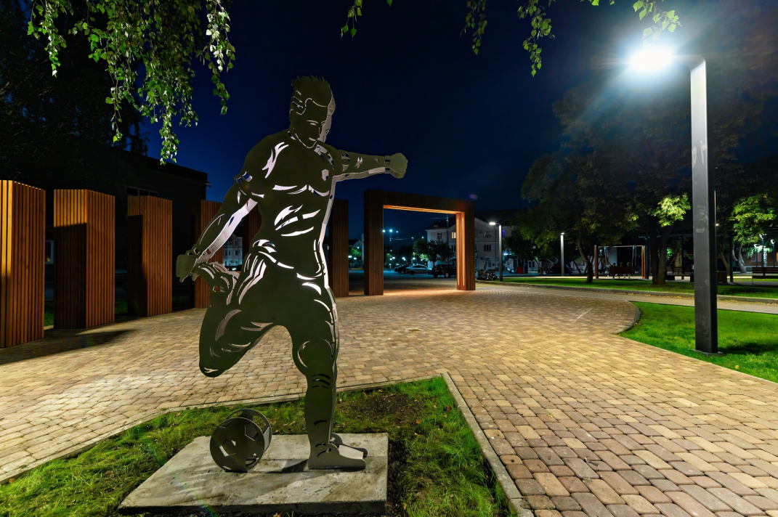
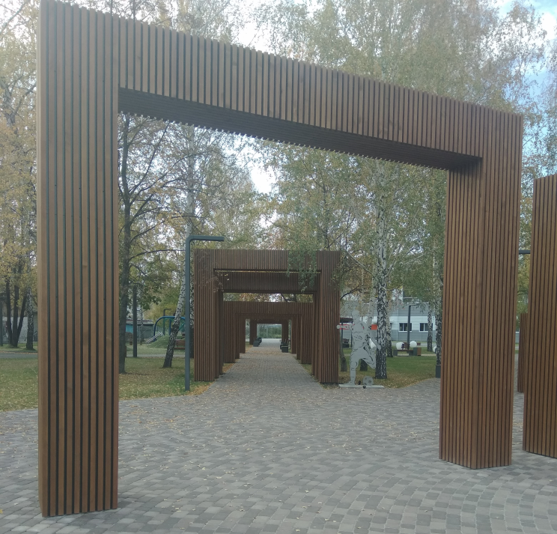
Муниципальная программа «Формирование современной городской среды Городского округа «город Ирбит» Свердловской области на 2018-2027 годы»
тыс. рублей
2023 год | 2024 год
54 928,5 | 163 772,9

Slide 66
Муниципальная программа «Профилактика терроризма, а также минимизация и (или) ликвидация последствий его проявлений в Городском округе «город Ирбит» Свердловской области до 2026 года»
тыс. рублей
2023 год | 2024 год
463,0 | 474,6

Slide 67
В 2024 году на исполнение публичных нормативных обязательств направлено 5 988,2 тыс. руб., в том числе:
осуществление мер социальной поддержки студентов, обучающихся в образовательных организациях высшего профессионального образования по договорам о целевом обучении (ежемесячная муниципальная стипендия) – 2 433,3 тыс. руб.
предоставление дополнительной меры социальной поддержки в виде единовременной денежной выплаты семье гражданина, убывшего для прохождения военной службы по контракту – 2 800 тыс. руб.;
выплаты Почетным гражданам – 336,4 тыс. руб.
пожизненное ежемесячное денежное вознаграждение ветеранам мотоспорта – 418,5 тыс. руб.

Slide 68
Источники внутреннего финансирования дефицита бюджета ГО город Ирбит, тыс. руб.
№ п/п | Наименование источников внутреннего финансирования дефицита бюджета | Исполнено за 2020 год | Исполнено за 2021 год | Исполнено за 2022 год | Исполнено за 2023 год | Исполнено за 2024 год
1 | 2 | 4 | 5 | 6 | 7
1 | Получение кредитов от других бюджетов бюджетной системы Российской Федерации бюджетами городских округов в валюте Российской Федерации | 17 000,0 | 0,0 | 20 000,0 | 80 000,0 | 60 000,0
2 | Погашение бюджетами городских округов кредитов от других бюджетов бюджетной системы Российской Федерации в валюте Российской Федерации | -1 594,1 | -1 468,9 | -2 683,3 | -4 683,3 | -11 908,6
3 | Изменение остатков средств на счетах по учету средств бюджетов | -57 841,4 | 93 520,3 | - 31 139,1 | -57 093,5 | -29 157,4
4 | Возврат бюджетных кредитов, предоставленных юридическим лицам из бюджетов городских округов в валюте Российской Федерации | 0,0 | 0,0 | 32,6 | 0,0 | 0,0
5 | Исполнение муниципальных гарантий городских округов в валюте Российской Федерации в случае, если исполнение гарантом муниципальных гарантий ведет к возникновению права регрессного требования гаранта к принципалу, либо обусловлено уступкой гаранту прав требования бенефициара к принципалу | 0,0 | 0,0 | 0,0 | 0,0 | 0,0
6 | Итого источников внутреннего финансирования дефицитов бюджетов (дефицит (-); профицит (+)) | 42 435,5 | -92 051,3 | 13 789,7 | -18 223,2 | -18 934,0

Slide 69
Долговые обязательства ГО город Ирбит

Slide 70
По вопросам, касающимся бюджета Городского округа «город Ирбит» Свердловской области, обращаться в Финансовое управление администрации Городского округа «город Ирбит» Свердловской области
адрес: город Ирбит, улица Революции,16
кабинет № 5
телефоны: 6-30-33, 6-29-06
адрес электронной почты : fuirbit@rambler.ru
руководитель: Тарасова Любовь Алексеевна
Также задать вопрос можно на официальном сайте Администрации Городского округа «город Ирбит» Свердловской области
/раздел «Обращения граждан»/ «Приемная онлайн» http://moirbit.ru/online/priemnaya/

Slide 71
Вы можете дать оценку информационному ресурсу «Бюджет для граждан», поучаствовав в опросе на официальном сайте Администрации Городского округа «город Ирбит» Свердловской области
/раздел «Опросы» http://moirbit.ru/oprosy/

